Slide 1
Листья
и фантазии
Технология
1 класс
Автор презентации: Перегудова Л. А.

Slide 2
План работы
1. Придумайте сюжет.
2. Выберите подходящие листья.
3. Приложите листья, сделай примерку.
4. Выполните придуманный сюжет.

Slide 3
Мышка

Slide 4
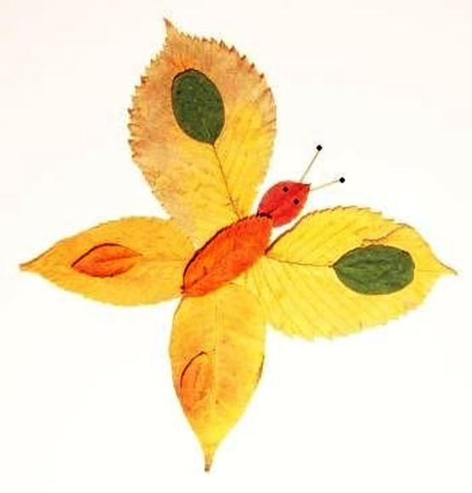
Бабочка

Slide 5
Мышка

Slide 6
Белка

Slide 7
Петушок

Slide 8
Кот

Slide 9
Черепаха

Slide 10
Рыбка

Slide 11
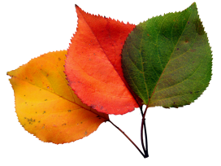
Планируем рыбку
Рыбка готова!

Slide 12
Информационные источники
Фон
Мышка
Мышка 1
Бабочка
Белка
Петух
Кот
Черепаха
Рыбка
Листья 1 2 3 4 5 6 7 8

